Slide 1
AN TOÀN & BẢO MẬT THÔNG TIN
Giảng viên: Ths Phạm Thanh Bình
Bộ môn Mạng và an toàn thông tin
http://dhthuyloi.blogspot.com
Bộ môn Kỹ thuật máy tính & mạng – Khoa CNTT

Slide 2
Chương 3:
MẬT MÃ KHOÁ CÔNG KHAI
VÀ ỨNG DỤNG
Giới thiệu chung
Thuật toán mã hoá RSA
Các hàm Hash và MAC
Chữ ký số và chứng thực
Bộ môn Kỹ thuật máy tính & mạng – Khoa CNTT

Slide 3
Bài 3.1 Giới thiệu chung
Ý tưởng về khoá công khai được Diffie và Hellman đưa ra vào năm 1976.
Sự phát triển của hệ thống mã hoá khoá công khai đã tạo ra một cuộc cách mạng trong lịch sử ngành mật mã.
Bộ môn Kỹ thuật máy tính & mạng – Khoa CNTT

Slide 4
Các mật mã đối xứng dùng chung một khoá cho quá trình mã hoá và giải mã. Chúng đều dựa trên nền tảng của phép thay thế và hoán vị. Nhưng các thuật toán mã hoá công khai dựa trên các hàm toán học là chủ yếu.
Hệ mật mã khoá công khai là bất đối xứng, cho phép sử dụng hai khoá riêng biệt cho các quá trình mã hoá và giải mã.
Việc dùng hai khoá riêng biệt đã tạo ra những khả năng ứng dụng mới trong các lĩnh vực bảo mật, phân phối khoá, và xác thực.
Bộ môn Kỹ thuật máy tính & mạng – Khoa CNTT

Slide 5
Ứng dụng trong bảo mật
Giả sử mỗi người dùng sử dụng hai khoá (K₁, K₂), trong đó K₁ dùng để mã hoá, K₂ dùng để giải mã.
Người đó có thể công bố công khai khoá K₁ (trong “danh bạ”) để người gửi tin mã hoá thông điệp, và giữ bí mật K₂ (dùng riêng cho mình) để giải mã khi nhận được thông điệp.
Bộ môn Kỹ thuật máy tính & mạng – Khoa CNTT

Slide 6
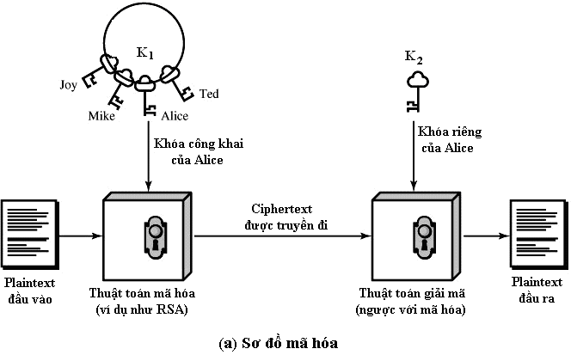
Bộ môn Kỹ thuật máy tính & mạng – Khoa CNTT

Slide 7
Ứng dụng trong xác thực
Nếu người gửi muốn khẳng định thông điệp là của mình, không phải do kẻ khác làm giả, anh ta có thể mã hoá thông điệp bằng khoá bí mật K₂ của mình trước khi gửi đi.
Người nhận sẽ dùng khoá công khai K₁ của người gửi để giải mã. Nếu giải mã thành công thì chứng tỏ thông điệp đó đúng là của người gửi
Bộ môn Kỹ thuật máy tính & mạng – Khoa CNTT

Slide 8
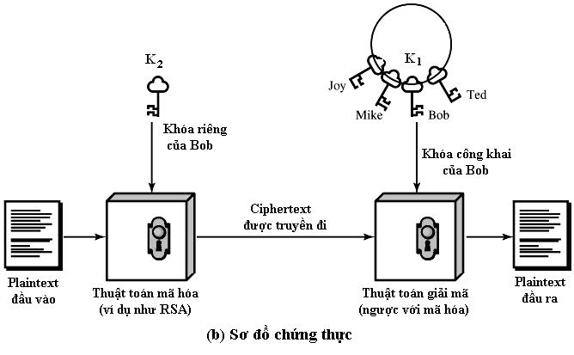
Bộ môn Kỹ thuật máy tính & mạng – Khoa CNTT

Slide 9
Yêu cầu:
Không thể suy ra khoá bí mật dù biết thuật toán và khoá công khai.
Có thể đạt được điều đó nhờ các hàm toán học đặc biệt gọi là hàm cửa lật một chiều.
Bộ môn Kỹ thuật máy tính & mạng – Khoa CNTT

Slide 10
Hàm một chiều (One-way function)
Hàm f(x) được gọi là hàm một chiều nếu tính y = f(x) là dễ nhưng việc tính hàm ngược x = f ⁻¹(y) là không thể thực hiện.
Nói cách khác, thời gian tiêu tốn để tính hàm ngược là vô cùng lớn, và được coi là không giải được!
Bộ môn Kỹ thuật máy tính & mạng – Khoa CNTT

Slide 11
Ví dụ:
Hàm f(x) = x² mod n với n = p.q là tích của hai số nguyên tố lớn, là hàm một chiều.
Số nguyên tố lớn: dài tới hàng trăm chữ số thập phân
Bộ môn Kỹ thuật máy tính & mạng – Khoa CNTT

Slide 12
Hàm cửa lật một chiều (Trapdoor one-way function)
Hàm f(x) được gọi là hàm cửa lật một chiều nếu tính y = f(x) là dễ, tính x = f ⁻¹(y) là không thể, nhưng có cửa lật z để tính x = f ⁻¹_{z}(y) là dễ .
Bộ môn Kỹ thuật máy tính & mạng – Khoa CNTT

Slide 13
Ví dụ:
Hàm f(x) = xª mod n với n = p.q là tích của hai số nguyên tố lớn, a là số nguyên, là hàm cửa lật một chiều vì:
Nếu như chỉ biết n và a thì tính x = f ⁻¹(y) là rất khó
Nhưng nếu biết cửa lật, chẳng hạn, biết hai thừa số p, q của n thì sẽ tính được f ⁻¹(y) khá dễ dàng
Bộ môn Kỹ thuật máy tính & mạng – Khoa CNTT

Slide 14
Sự an toàn
Kích thước khóa cần đủ lớn để làm thất bại các tấn công brute-force, nhưng cần đủ nhỏ để thi hành mã hóa và giải mã
Trên thực tế, các kích thước khóa giúp ngăn chặn hiệu quả tấn công brute-force lại làm tốc độ mã hóa và giải mã trở nên quá chậm!
Bộ môn Kỹ thuật máy tính & mạng – Khoa CNTT

Slide 15
Bài 3.2 Thuật toán mã hoá RSA
Ra đời năm 1977 bởi Ron Rivest, Adi Shamir, và Len Adleman tại MIT
RSA là một thuật toán mã hoá khối, mỗi khối plaintext là một dãy bít nhị phân ứng với một số nguyên P.
Kích thước điển hình của P là 1024 bit, hay 309 chữ số thập phân. Tức là 0≤ P < 2¹⁰²⁴.
Bộ môn Kỹ thuật máy tính & mạng – Khoa CNTT

Slide 16
Công thức mã hoá:
C = Pª mod n (1)
Công thức giải mã:
P = C^{b} mod n (2)
Trong đó:
n = p.q là tích của hai số nguyên tố lớn
P, C thuộc Z_{n}
a và b là các số nguyên thoả mãn điều kiện:
P^{ab} mod n = P
Bộ môn Kỹ thuật máy tính & mạng – Khoa CNTT

Slide 17
Chứng minh:
Thay (1) vào (2) ta có:
P = C^{b} mod n = (Pª)^{b} mod n = P^{ab} mod n
Vậy để có thể giải mã được thì:
P^{ab} mod n = P
Bộ môn Kỹ thuật máy tính & mạng – Khoa CNTT

Slide 18
Có thể đạt được điều đó nếu:
ab mod Φ = 1 (*)
Với Φ = (p − 1)(q − 1)
Bộ môn Kỹ thuật máy tính & mạng – Khoa CNTT

Slide 19
Điều đó chỉ đúng nếu a (và b) có quan hệ nguyên tố với Φ:
ƯSCLN(Φ, a) = 1
Công thức (*) tương đương với:
b = a⁻¹ mod Φ
Bộ môn Kỹ thuật máy tính & mạng – Khoa CNTT

Slide 20
Để mã hoá cần phải biết a và n. Khoá công khai chính là K1 = (a, n)
Để giải mã cần biết b và n. Khoá bí mật là K2 = (b, n)
Bộ môn Kỹ thuật máy tính & mạng – Khoa CNTT

Slide 21
Các bước tạo khoá:
Chọn 2 số nguyên tố lớn p, q
Tính n = pq
Tính Φ = (p − 1)(q − 1)
Chọn a sao cho ƯSCLN(Φ,a) = 1; a < Φ
Tính b = a⁻¹ mod Φ
Bộ môn Kỹ thuật máy tính & mạng – Khoa CNTT

Slide 22
Ví dụ:
Chọn hai số nguyên tố, p = 17 và q = 11.
Tính n = pq = 17 × 11 = 187.
Tính Φ = (p − 1)(q − 1) = 16 × 10 = 160.
Chọn a sao cho a quan hệ nguyên tố với Φ (= 160) và nhỏ hơn Φ:
Ta chọn được a = 7.
Xác định b sao cho a.b = 1 (mod 160) và b nhỏ hơn 160.
Bộ môn Kỹ thuật máy tính & mạng – Khoa CNTT

Slide 23
Giá trị của b tìm được là b = 23, vì:
23 × 7 = 161 mod 160 = 1
(có thể tính b theo thuật toán Ơclit mở rộng)
Khoá công khai K1 = (a, n) = (7, 187)
Khoá riêng K2 = (b, n) = (23, 187)
Bộ môn Kỹ thuật máy tính & mạng – Khoa CNTT

Slide 24
Giả sử bản rõ P = 88, khi đó quá trình mã hoá và giải mã sẽ như sau:
Mã hoá: C = Pª mod n = 88⁷ mod 187 = 11
Giải mã: P = C^{b} mod n = 11²³ mod 187 = 88
Bộ môn Kỹ thuật máy tính & mạng – Khoa CNTT

Slide 25
Bài tập:
Chọn một cặp số nguyên tố p, q
Thực hiện các bước tạo khoá, mã hoá và giải mã theo thuật toán RSA
Bộ môn Kỹ thuật máy tính & mạng – Khoa CNTT

Slide 26
Sự an toàn
Sự an toàn của thuật toán RSA dựa trên độ phức tạp của phép phân tích số nguyên n thành các thừa số nguyên tố lớn.
Nếu biết khoá công khai (a,n) thì cũng không thể tính được khoá bí mật b, vì không thể phân tích n thành p.q khi p, q đã chọn đủ lớn, và do đó không thể tính được Φ(n).
Với n dài 1024 bit (309 chữ số thập phân), cả p và q cần lớn từ 10⁷⁵ tới 10¹⁰⁰.
Bộ môn Kỹ thuật máy tính & mạng – Khoa CNTT

Slide 27
Nhận xét:
Do phải tính toán với các số rất lớn nên tốc độ thực hiện của thuật toán RSA rất chậm, việc ứng dụng RSA để mã hoá các thông điệp có kích thước lớn là khó khăn.
Trên thực tế, có thể áp dụng RSA để bảo mật các thông điệp ngắn, để chuyển giao khoá cho các mật mã đối xứng, và tạo chữ kí số.
Bộ môn Kỹ thuật máy tính & mạng – Khoa CNTT

Slide 28
Hết Phần 3_1
Bộ môn Kỹ thuật máy tính & mạng – Khoa CNTT

